Slide 1
음식 이미지 분류 프로그램
-마카롱과 와플 분류-
- 모코코 -

Slide 2
Contents
데이터 수집
데이터 전처리
모델 선정 및 학습
모델평가

Slide 3
음식 이미지 분류
1-1. 이미지 살펴보기
1-2. 분류별 이미지 갯수 (1000장)
1-3. apple_pie 이미지의 크기별 이미지 갯수
1-4. apple_pie의 file별 byte

Slide 4
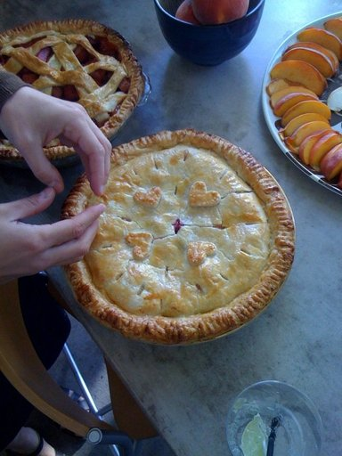
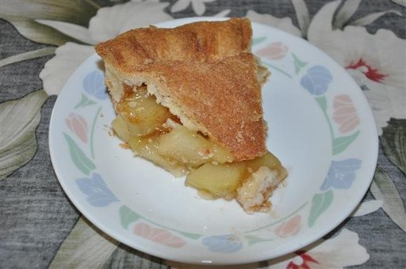
음식 이미지 분류
1-1. 이미지 살펴보기
apple_pie의 다양한 형태 이미지

Slide 5
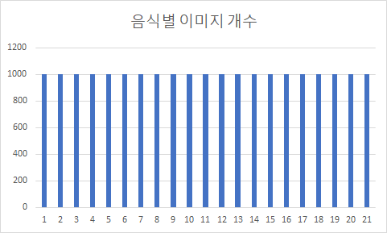
음식 이미지 분류
1-2. 분류별 이미지 갯수

Slide 6
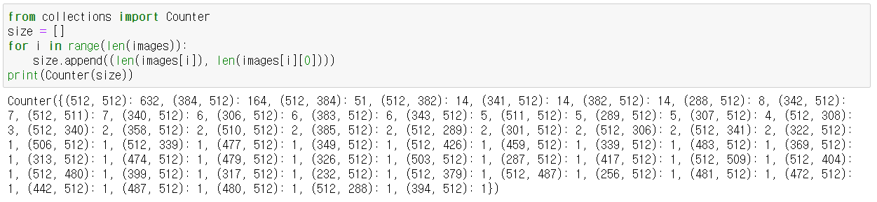
음식 이미지 분류
1-3. apple_pie 이미지의 크기별 이미지 갯수
이미지 리사이징을 위해 사이즈별로 현황을 파악

Slide 7
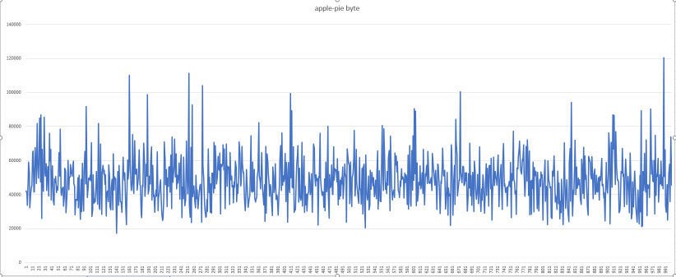
음식 이미지 분류
1-4. apple_pie의 file별 byte

Slide 8
2. NETFLIX 영화 추천
2-1. Data 개요
2-2. 영화별 시청자들의 평점과 시청 일자
Data 양이 많아서 샘플링 또는 삭제 필요

Slide 9
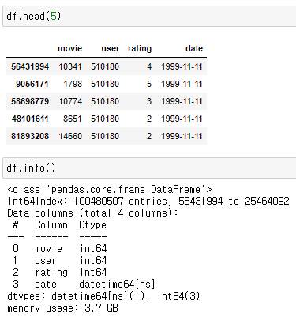
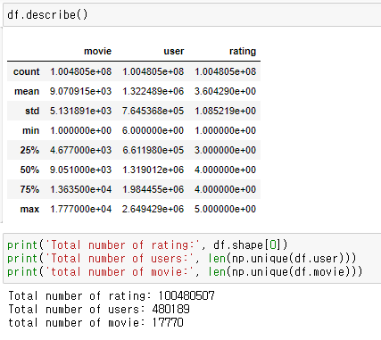
2. NETFLIX 영화 추천 2-1. Data 개요

Slide 10
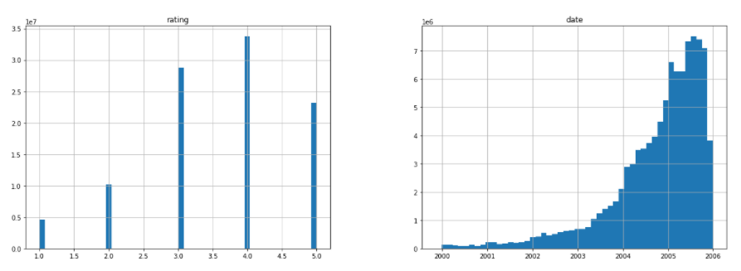
2. NETFLIX 영화 추천 2-2. 영화별 시청자들의 평점과 시청 일자
Rating hist.
Date hist.

Slide 11
와플과 마카롱 분류
Contents
1. Data set 준비하기
2. 이미지 사이즈 리사이즈
3. train set과 label set
4. 이미지 픽셀값 flatten
5. SGD 모델 이미지 분석
6. SGD 모델 분석
7. SVM 모델 분석
8. Decision Tree 모델 분석
9. MLP 모델 분석

Slide 12
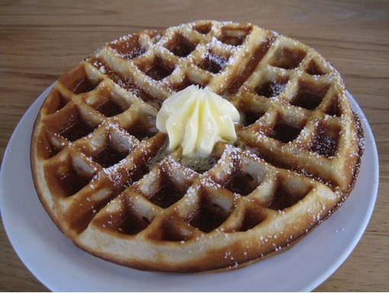
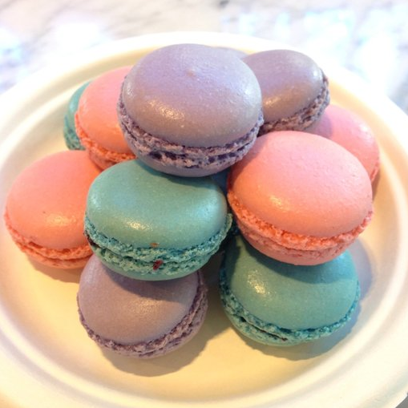
와플과 마카롱 분류
1. Data set 준비하기
와플 이미지 102장, 마카롱 이미지 102장 총 이미지 204장

Slide 13
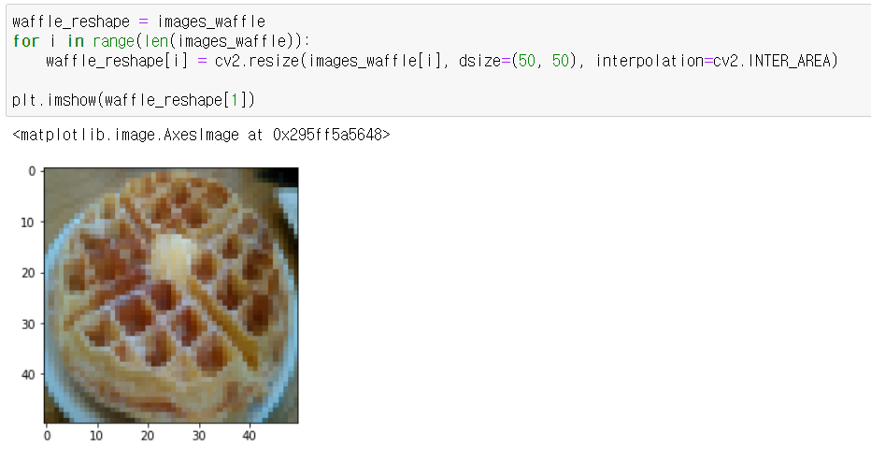
와플과 마카롱 분류
2. 이미지 사이즈 리사이즈
50, 50
변경하면서 결과비교

Slide 14
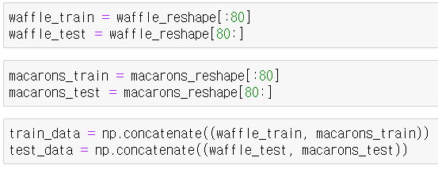
와플과 마카롱 분류
3. train set과 label set
데이터가 적어서 label별 train, test 데이터 셋을 먼저 분리 후 병합.

Slide 15
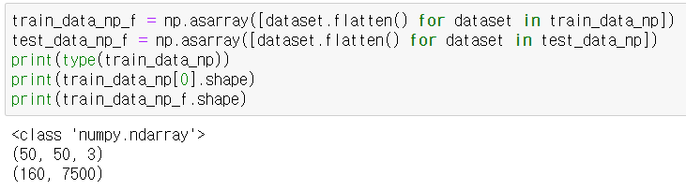
와플과 마카롱 분류
4. 이미지 픽셀값 flatten
색상 정보가 저장된 (160, (50, 50, 3))의 다차원 배열로 된 데이터를
학습에 알맞은 데이터 (160, 7500) 으로 변경.

Slide 16
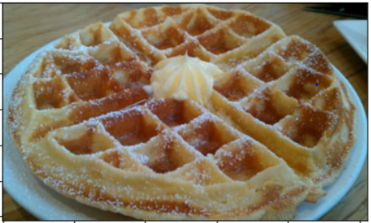
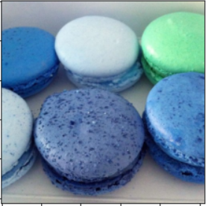
SGD Classifier 를 통한 이미지 분석
원본 이미지
Waffle
Macaron

Slide 17
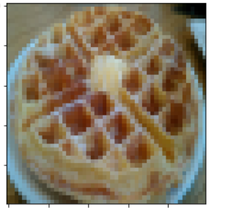
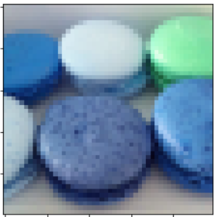
SGD Classifier 를 통한 이미지 분석
이미지 reshape 50X50, COLOR
feature : 50 x 50 x 3
= 7500
Waffle
Macaron

Slide 18
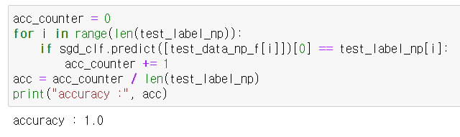
SGD Classifier 를 통한 이미지 분석
이미지 reshape 50X50, COLOR

Slide 19
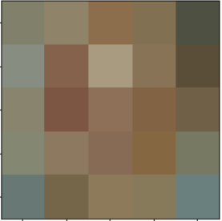
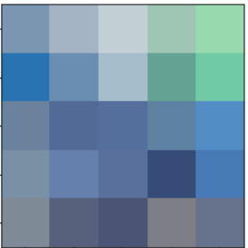
SGD Classifier 를 통한 이미지 분석
이미지 reshape 5X5, COLOR
feature : 5 x 5 x 3
= 75
Waffle
Macaron

Slide 20
SGD Classifier 를 통한 이미지 분석
이미지 reshape 5X5, COLOR

Slide 21
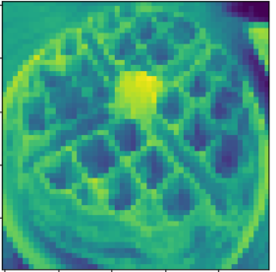
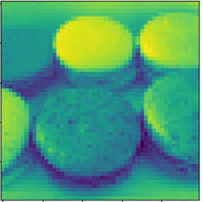
SGD Classifier 를 통한 이미지 분석
이미지 reshape 50X50, GRAYSCALE
feature : 50 x 50 x 1
= 2500
Waffle
Macaron

Slide 22
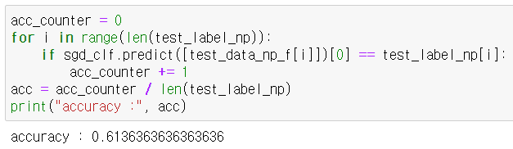
SGD Classifier 를 통한 이미지 분석
이미지 reshape 50X50, GRAYSCALE

Slide 23
SGD Classifier 를 통한 이미지 분석
이미지 reshape의 크기를 사람이 알아보기 힘든 정도로 낮춰도 SGD Classfier는 정확도 100으로 와플과 마카롱을 분류함
이미지에서 색상데이터를 제거하고 GRAYSCALE로 SGD Classfier를 학습시키면 정확도가 확연히 떨어짐
=> 이미지 형상의 데이터보다 색상데이터가 압도적인 중요도를 가짐

Slide 24
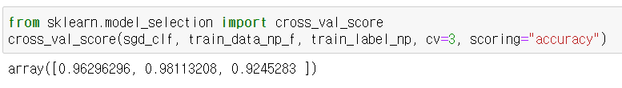
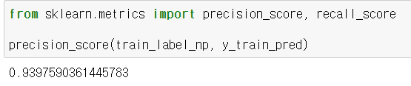

SGD Classifier 모델 분석
교차 검증
precision, recall
정확도가 높지만 데이터가 부족하여 학습이 제대로 됐는지 알기 힘듦

Slide 25
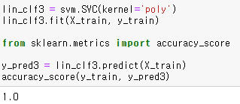

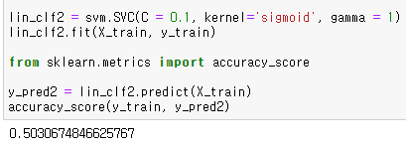
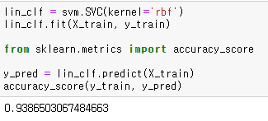
SVM
poly
sigmoid
rbf

Slide 26
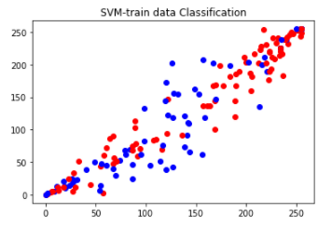
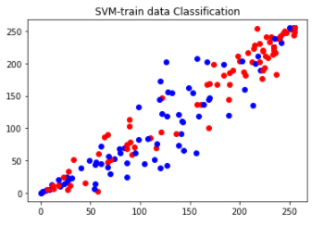
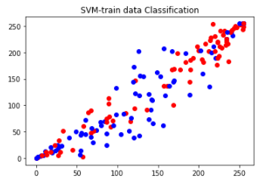
SVM
sigmoid
C=10
C=10000
C=1e+10

Slide 27
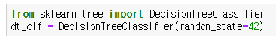

DecisionTreeClassifier
의사결정 모델을 선정
-예측 정확도 : 87%
-검증 정확도 : 87%, 85%, 86%
예측과 검증이 비슷해 의사결정 모델의 단점인 과대적합이 되지 않았음.

Slide 28
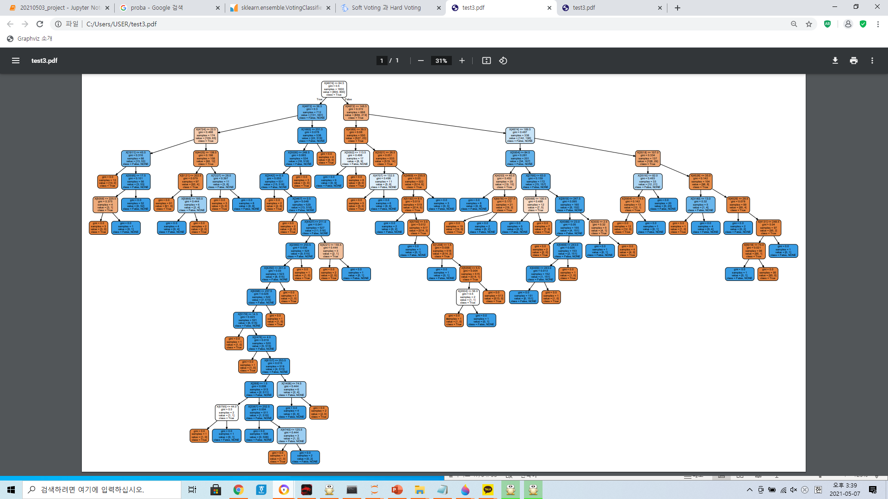
Graphviz tool
의사 결정 모델을 graphviz tool을 이용해 결정을 시각적으로 확인
- 이미지파일로 읽은 7500개의 특성을 비교
2 Class, True(waffle), False(macaron)으로 분류
- 7500개의 특성으로 결정경계를 확인하기 어려움

Slide 29
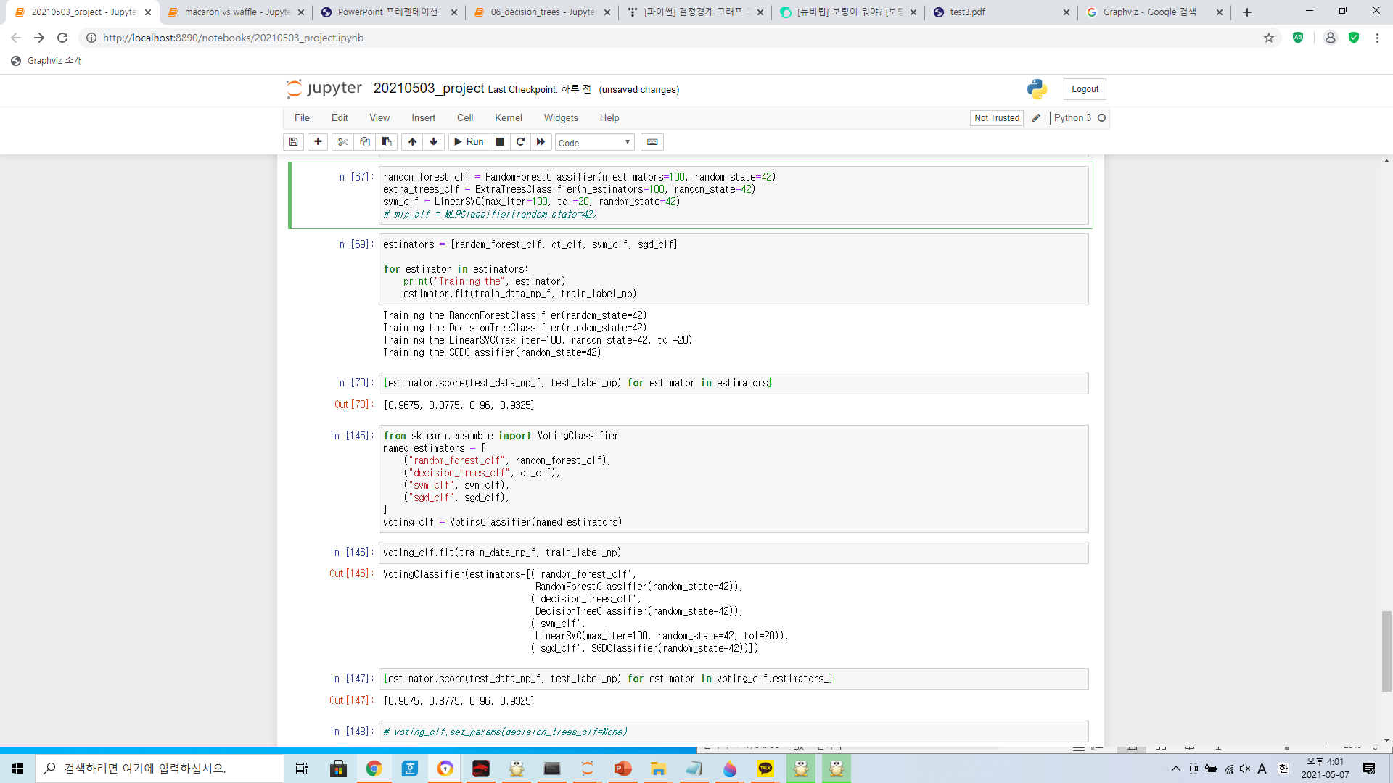
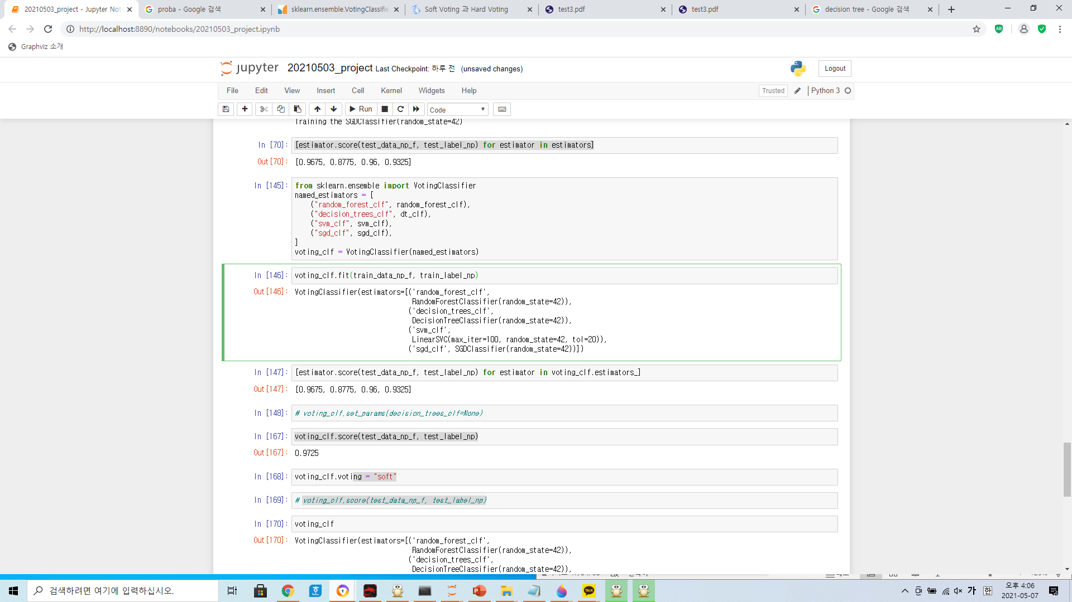
Voting
앙상블의 기법 중 voting을 이용해
랜덤포레스트, 의사결정나무, SVM,SGD
조합을 이용해 정확도를 예측
hard voting으로 조합을 비교 분석한 결과
가장 높은 예상치를 가지는 랜덤포레스트를
다수결로 최종 결정함을 확인할 수 있음

Slide 30
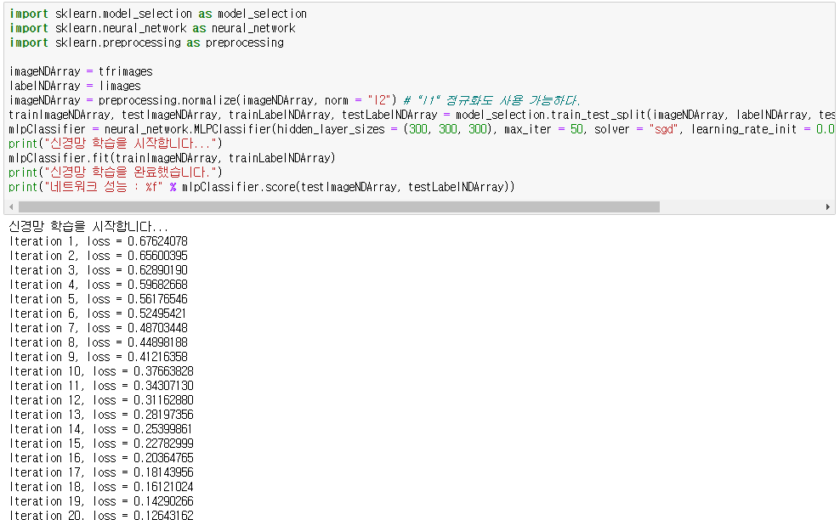
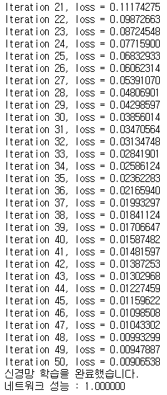
MLP - sklearn 모델 분석
전처리된 와플과 마카롱 이미지를 MLP에 입력.
hidden layer size : 300
learning_rate : 0.01
sgd 사용
50번 반복할수록 loss가 감소하는 것을 확인.

Slide 31
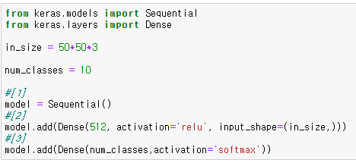
MLP - keras 모듈을 이용한 모델
총 이미지 데이터 2000장
입력 데이터 크기
50*50*3
Sequential()
keras에서 제공하는 층을 쌓아줄수 있는 함수
활성화함수
relu , softmax 사용

Slide 32
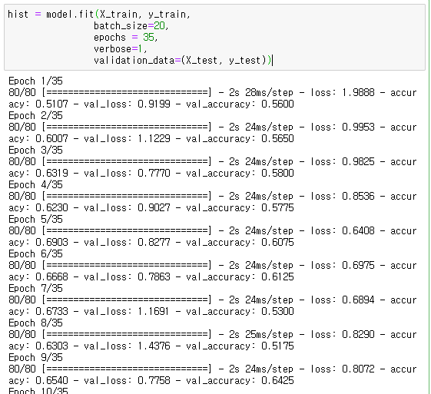
MLP - keras 모듈을 이용한 모델
손실함수 - sparse_categorical_crossentropy
optimizer - ‘adam’, ‘Adamax’ 사용
batch_size : 20
epochs : 35
epoch가 한번 끝날 때마다 검증데이터를
통해 손실과 측정 지표 출력

Slide 33


MLP - keras 모듈을 이용한 모델
adam
Adamax

Slide 34
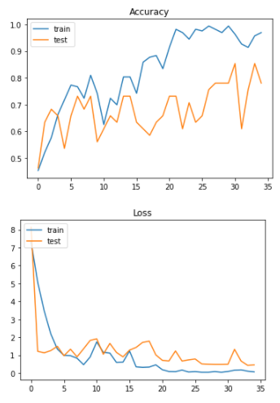
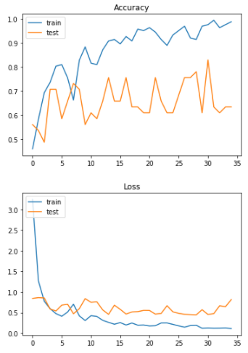
MLP - keras 모듈을 이용한 모델
adam
Adamax

